Slide 1
Министерство науки и высшего образования Российской Федерации
федеральное государственное автономное образовательное учреждение высшего образования
“НАЦИОНАЛЬНЫЙ ИССЛЕДОВАТЕЛЬСКИЙ УНИВЕРСИТЕТ ИТМО” (УНИВЕРСИТЕТ ИТМО)
ИТОГОВАЯ АТТЕСТАЦИОННАЯ РАБОТА
РАЗРАБОТКА ПРИЛОЖЕНИЯ АРХИВАЦИИ БИОМАТЕРИАЛА ДЛЯ МЕДИЦИНСКОЙ ЛАБОРАТОРИИ
Руководитель: ст. преподаватель Кузьмин К. М.
Выполнил: Белозеров П. В.

Slide 2
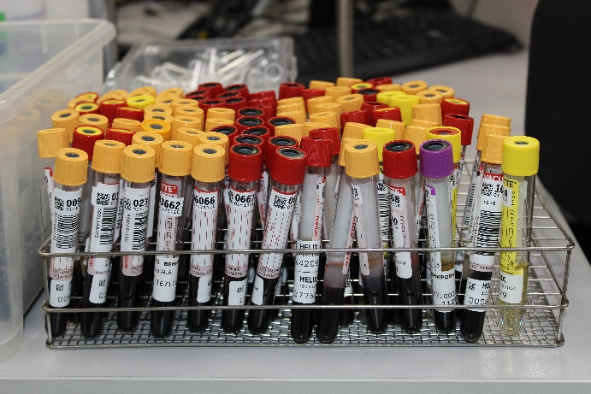
Актуальность
Контейнер с биоматериалом после выполнения исследований необходимо хранить определенный период времени (по требованиям законодательства либо по внутренним требованиям подразделений). Необходимо обеспечить его архивацию на указанный период по заданным параметрам с возможностью нахождения в любой момент времени.
Существующая система не удовлетворяет новым требованиям к архивации, является не гибкой, громоздкой – состоит из нескольких разрозненных модулей, не обеспечивает архивацию по необходимым параметрам. А также работает на устаревшем программном обеспечении, которое больше не поддерживается.

Slide 3
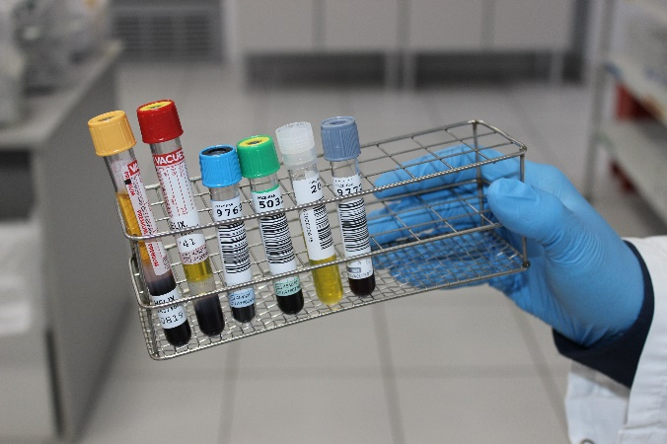
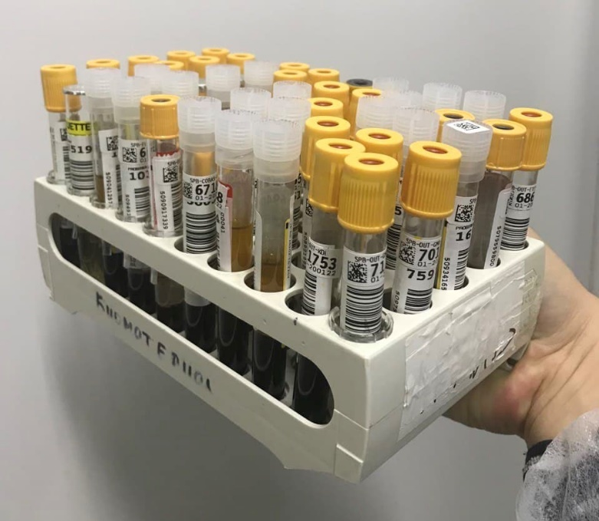
Постановка задачи
Необходимо обеспечить возможность архивации проб по настраиваемым параметрам:
Тип контейнера: контейнер в котором биоматериал поступает в лабораторию.
Рабочий поток: свойство, позволяющее определять пробы в группы по различным признакам;
Текущий статус пробы: U (unreceived), S (sorted), C (complete), A (authorized);
Локация – место выполнения исследования;
Архивация осуществляется в штативы. Тип штатива настраивается по указанным параметрам в зависимости от требований Заказчика. Каждый тип штатива имеет свой цвет для четкой визуальной идентификации. Каждый штатив имеет индивидуальный номер для идентификации в системе. Конфигурация штатива (количество ячеек X, Y) может быть произвольной, в зависимости от требований Заказчика. Каждому типу штатива присваивается срок хранения.
Обеспечить возможность архивации и поиска по индивидуальному штрих коду.
Обеспечить вывод информации о необходимости утилизации биоматериала с истекшим сроком хранения.

Slide 4
Программные средства
Язык программирования: Python
Веб-фреймворк: Django
База данных: MySQL
Редактор кода: Visual Studio Code
HTML5, CSS3, Twitter Bootstrap 5, JavaScript

Slide 5
Роли
Имя | Доступ | Описание
Администратор | Привилегированный. Модуль администрирования. | Конфигурации архивных штативов, создание типов штативов на основании настраиваемых параметров по заявкам. Управление количеством штативов конкретного типа, Установка сроков хранения для типов штативов.
Лаборант | Модуль архивации | Непосредственная архивация контейнеров с биоматериалом на местах. Пользователь последовательно сканирует индивидуальные штрих коды контейнеров с биоматериалом и устанавливает в текущий штатив согласно «сетки» на мониторе приложения.
Санитарка | Модуль сброса (утилизации) | Сброс (утилизация) штативов с биоматериалом из архива (места хранение) с истекшим сроком хранения.
Сотрудник лаборатории, другой персонал | Модуль поиска | Поиск контейнера с биоматериалом по индивидуальному штрих коду.

Slide 6
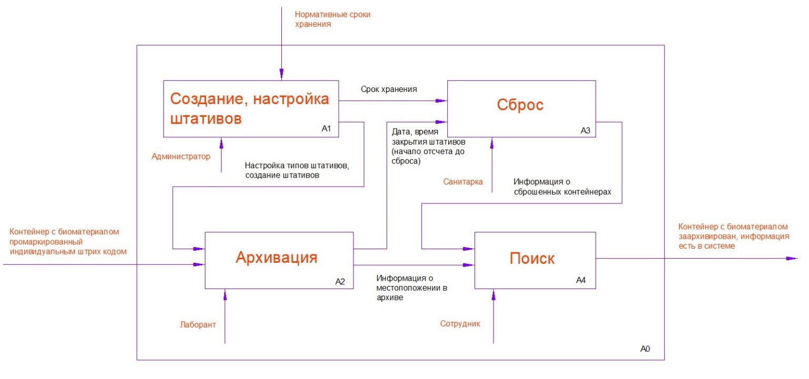
Функциональная модель
Диаграмма декомпозиции 1-го уровня

Slide 7
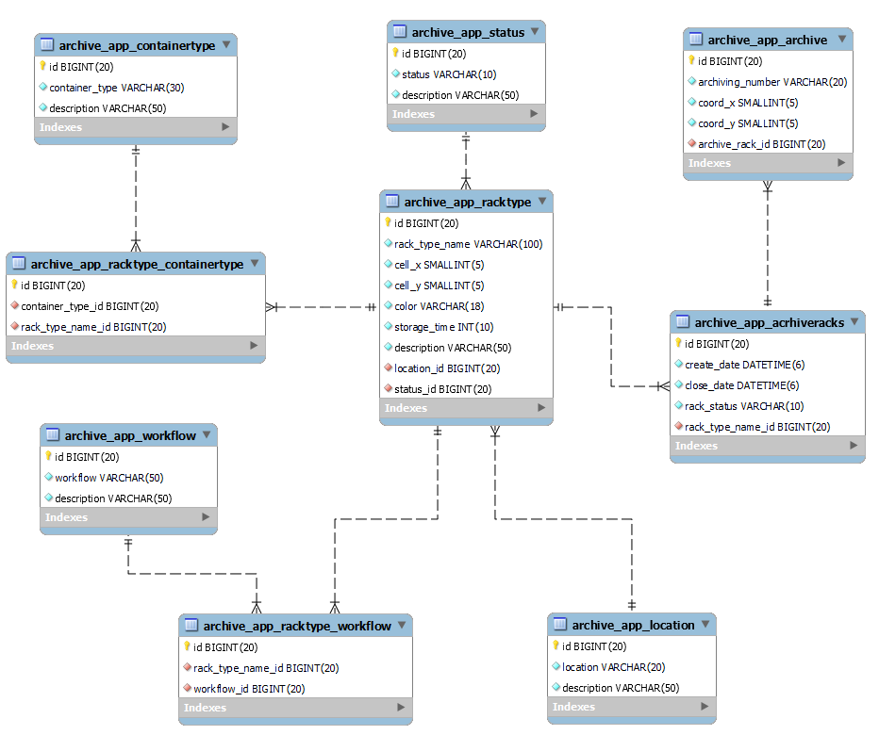
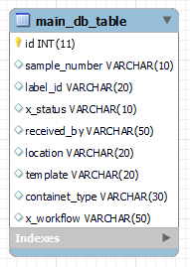
Модель данных
Таблицы:
archive_app_containertype: типы контейнеров;
archive_app_status: статус пробы;
archive_app_workflow: рабочий поток;
archive_app_location: локация выполнения;
archive_app_racktype: типы штативов;
archive_app_archiveracks: штативы;
archive_app_archive: архив; биоматериала
main_db_table: реальная база данных;

Slide 8
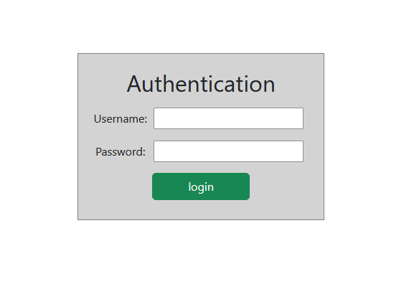
Интерфейс
Реализовано 4 группы пользователей в зависимости от выполняемых задач:
Management
Laboratory
View
Cleaning
Управление группами и добавление новых пользователей осуществляется через панель администрирования Django с использованием Superuser.
Для авторизации необходимо ввести логин и пароль пользователя из соответствующей группы.
При авторизации пользователя, который принадлежит соответствующей группе откроется страница с конкретным функционалом для этой группы.

Slide 9
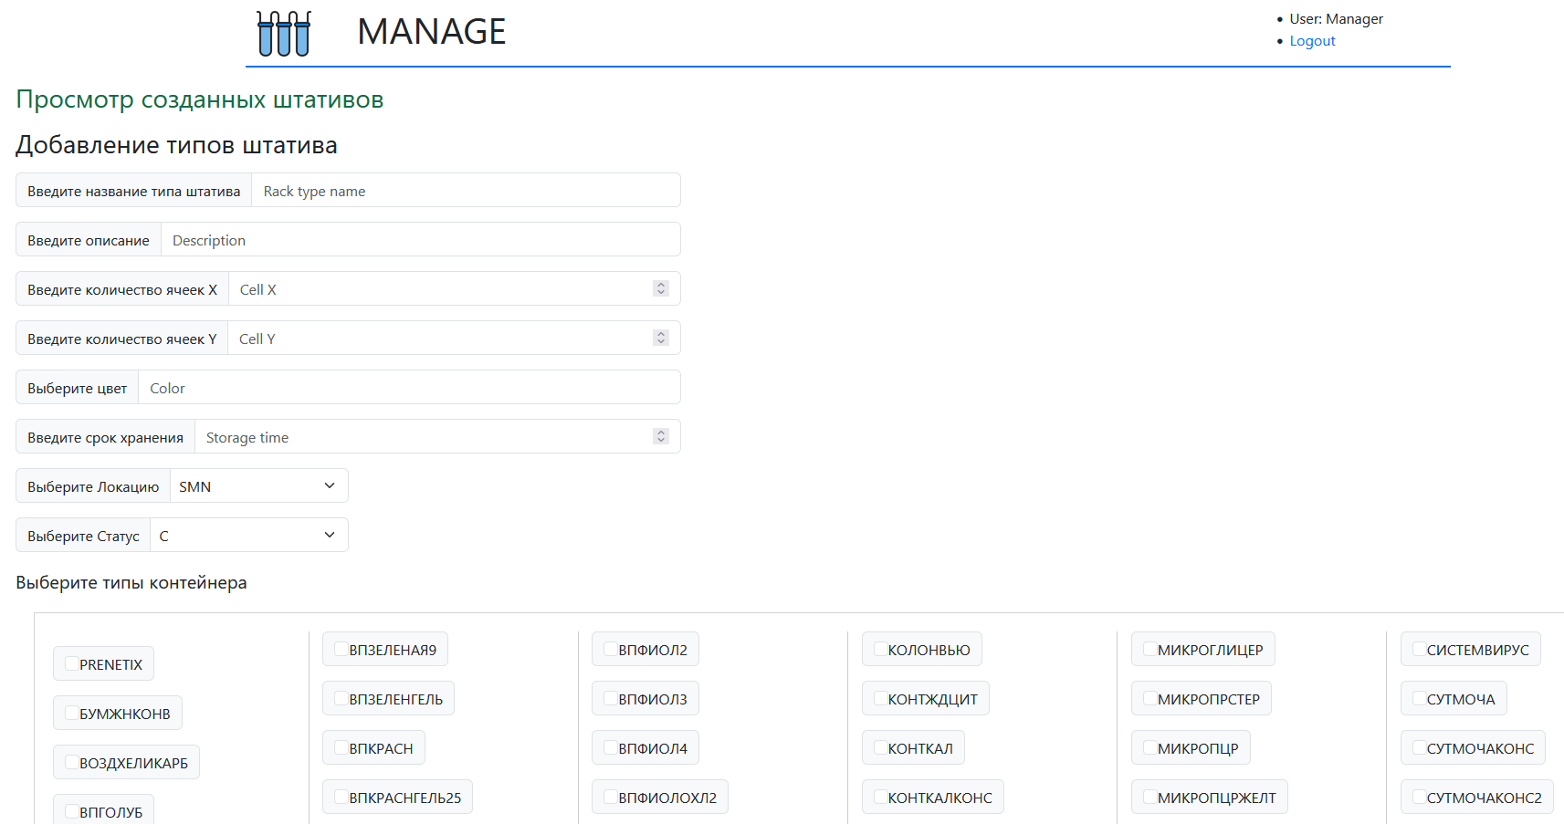
Интерфейс. Management
Для создания типа штатива необходимо ввести/выбрать необходимую информацию в указанных полях.
- Название типа штатива;
- Описание;
- Геометрию штатива: количество ячеек x, y;
- Цвет штатива;
- Срок хранения биоматериала;
- Выбрать Локацию из перечня;
- Выбрать Статус из перечня;
- Выбрать Тип контейнера (один или несколько);
- Выбрать поток (один или несколько);

Slide 10
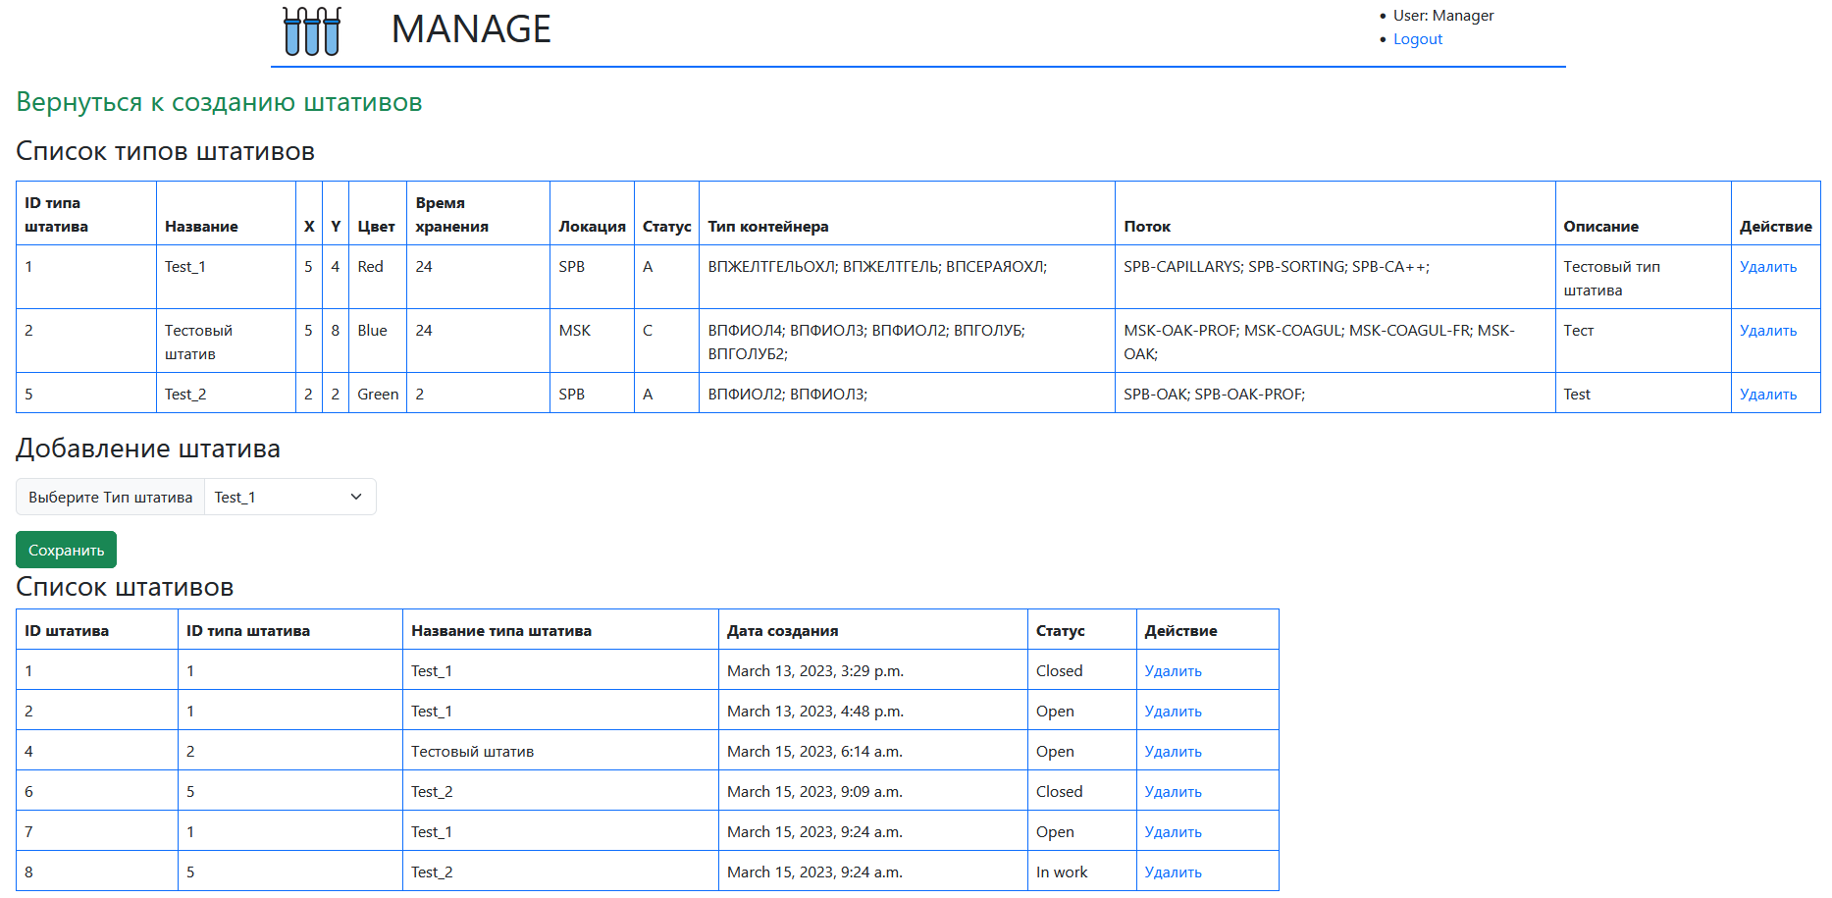
Интерфейс. Management
Добавление штативов осуществляется посредством выбора типа штатива, для которого мы хотим создать штатив и нажатием кнопки «Сохранить»
После этого новый штатив появится в списке «Список штативов»
Реализована функция удаления конкретного типа штатива или непосредственно штатива (колонка «Действие»)

Slide 11
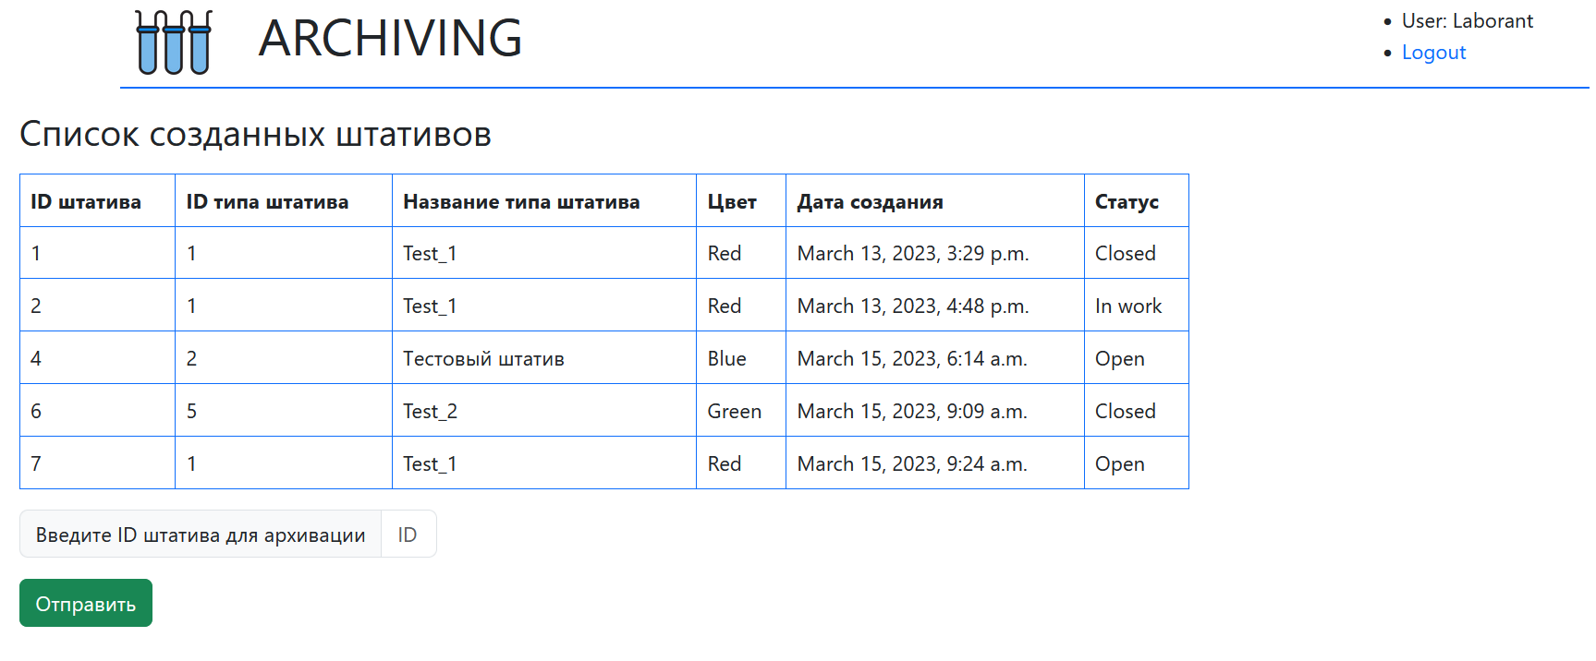
Интерфейс. Archiving
Для выбора штатива и перехода к странице непосредственной архивации необходимо ввести ID нужного штатива и нажать кнопку «Отправить»
Реализованы ограничения:
Нельзя использовать штативы со статусом «Closed»
Прежде чем открыть новый штатив необходимо закрыть штатив со статусом «In work» (если имеется)

Slide 12
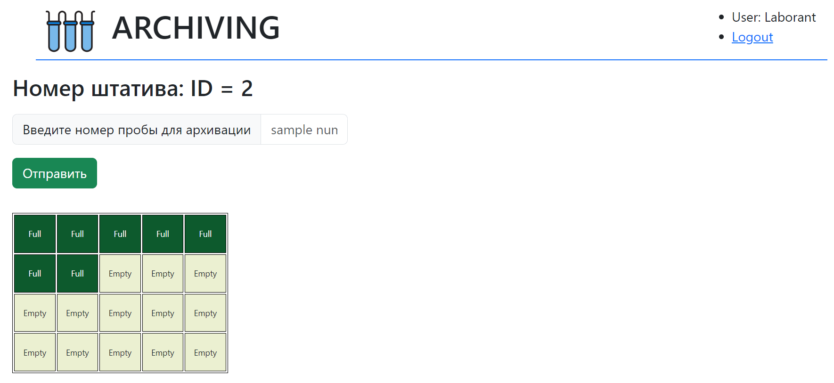
Интерфейс. Archiving
После ввода происходит поиск по номеру в реальной базе данных образцов.
При нахождении номера в базе, сравниваются текущие параметры пробы с установленными параметрами типа штатива (location, status, workflow, container type).
В случае успешного сравнения происходит архивация пробы с привязкой к штативу и координатной сетке (X, Y). При этом пользователю показывается куда необходимо «физически» поставить пробу в штативе.

Slide 13
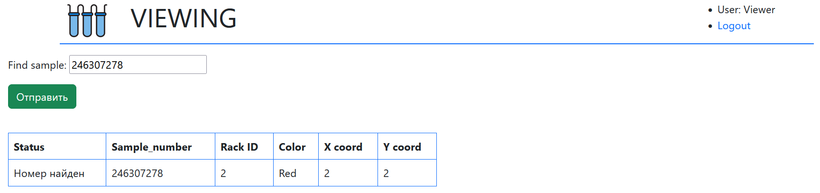
Интерфейс. Viewing
Для осуществления поиска необходимо ввести искомый номер пробы в поле и нажать кнопку «Отправить». При этом будет осуществлен поиск по указанному номеру в баз данных архива
В случае успешного нахождения номера на экран будет выведена информация о заархивированной пробе с указанием ID штатива и координат архивации

Slide 14
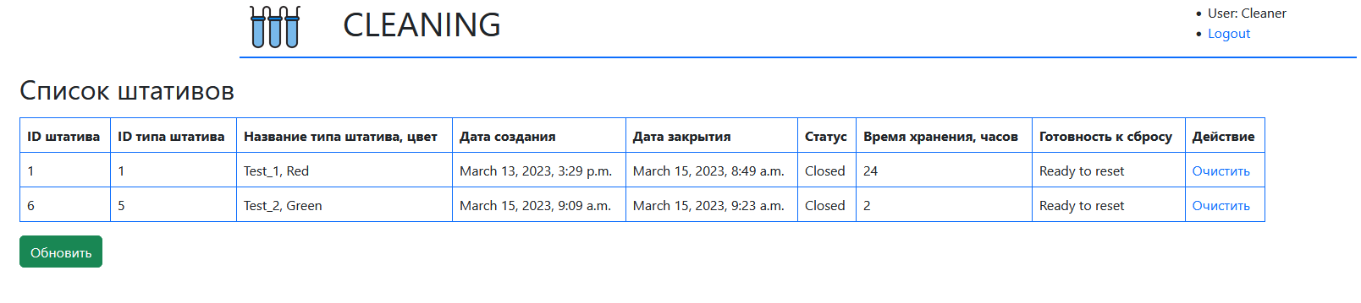
Интерфейс. Cleaning
Пользователю выводится список штативов со статусом Closed и сообщением о готовности к сбросу в зависимости от того, сколько времени прошло с момента архивации (закрытия штатива) с учетом времени хранения, указанного при создании типа штатива.
При этом пользователь может совершить действие «Очистить», после которого все заархивированные пробы данного штатива будут «сброшены» (удалены из базы), а штатив будет переведет в статус «Open» и снова открыт к архивации. При этом из данного перечня он пропадет.

Slide 15
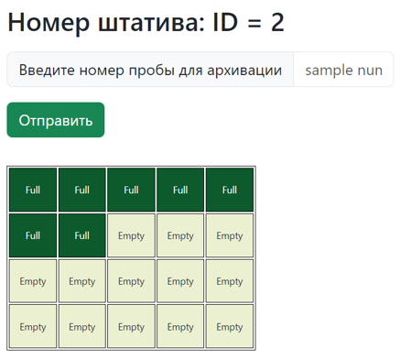
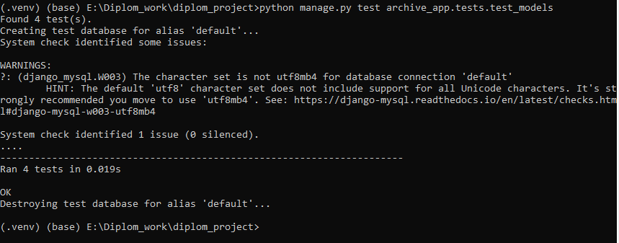
Тестирование
При динамическом тестировании приложения для архивации биоматериала был сформирован следующий перечень групп:
Функциональное тестирование, Тестирование безопасности, Тестирование удобства использования, Тестирование веб-сервисов, Кроссплатформенное тестирование
При разработке приложения архивации биоматериала для медицинской лаборатории было выполнено ручное и автоматическое тестирование по заявленным группам тестирования.
Пример выполнения автоматического тестирования в среде Django:
Пример нахождения ошибки при ручном тестировании

Slide 16

Развертывание
В условиях лабораторного производства планируется, что разработанное приложение будет размещено на существующем сервере Заказчика с возможностью локального распространения внутри Организации.
Для аттестационной работы, разработанное приложение было развернуто на ресурсах облачной платформы PythonAnywhere.
Configuration for Whiter777.pythonanywhere.com

Slide 17
Заключение
В рамках аттестационной работы было разработано приложение архивации биоматериала для медицинской лаборатории.
При этом:
проведен анализ исходного материала, предметной области;
сформулированы цели и задачи работы;
использованы современных пакеты компьютерных программ и технологий;
в процессе разработки решены технические задачи;

Slide 18
Спасибо за внимание!

